Slide 1
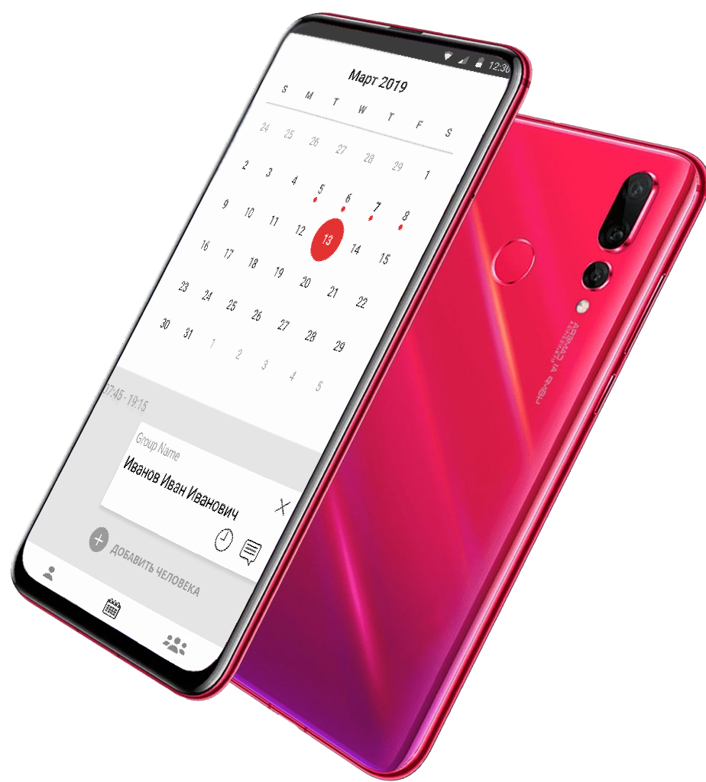

VisitLog
Мобильное приложение
для учета посещаемости
Notes:
Вступление:
Представляемся и рассказываем, что за приложение разрабатываем.

Slide 2
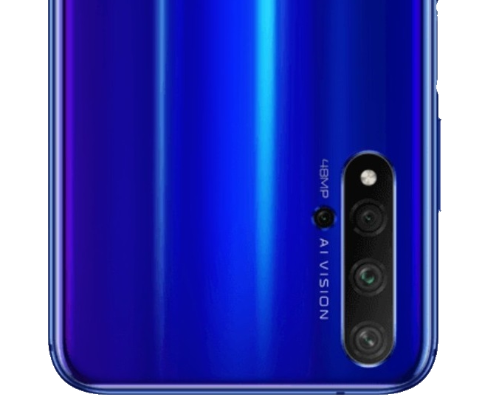



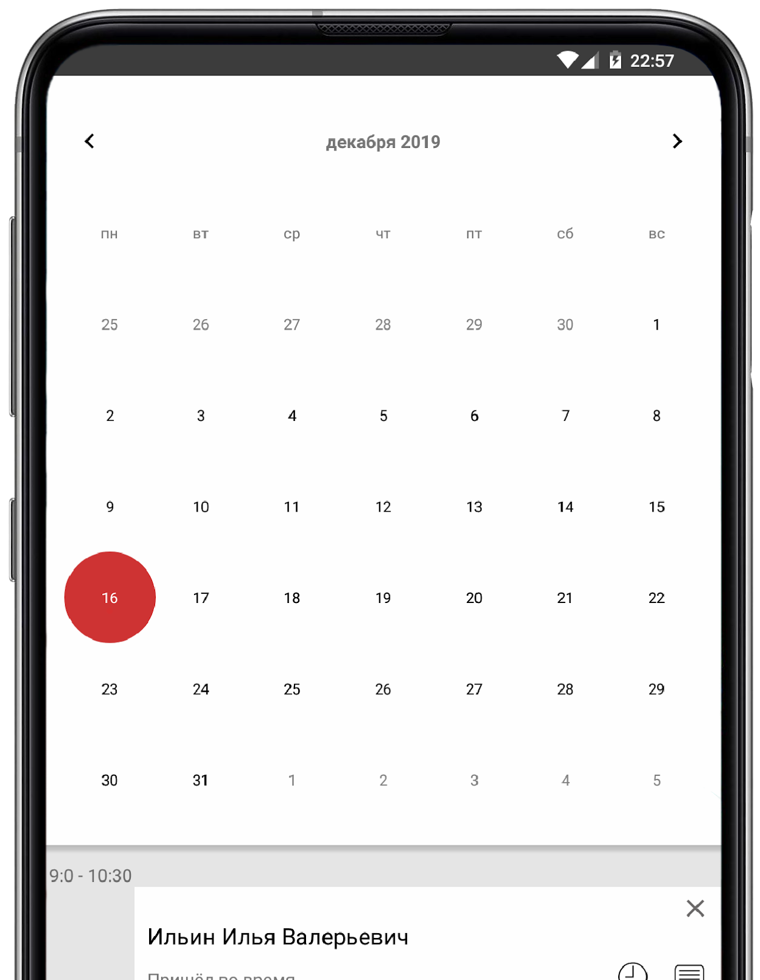



Автоматизация рутинных процессов
Работа с базой данных с PC или смартфона
Поддержка устройств с OS Android 4.4.2 и выше
Создать простой и удобный дизайн
Сформировать структуру базы данных
Разработать функционал программы
Notes:
Цель работы:

Slide 3
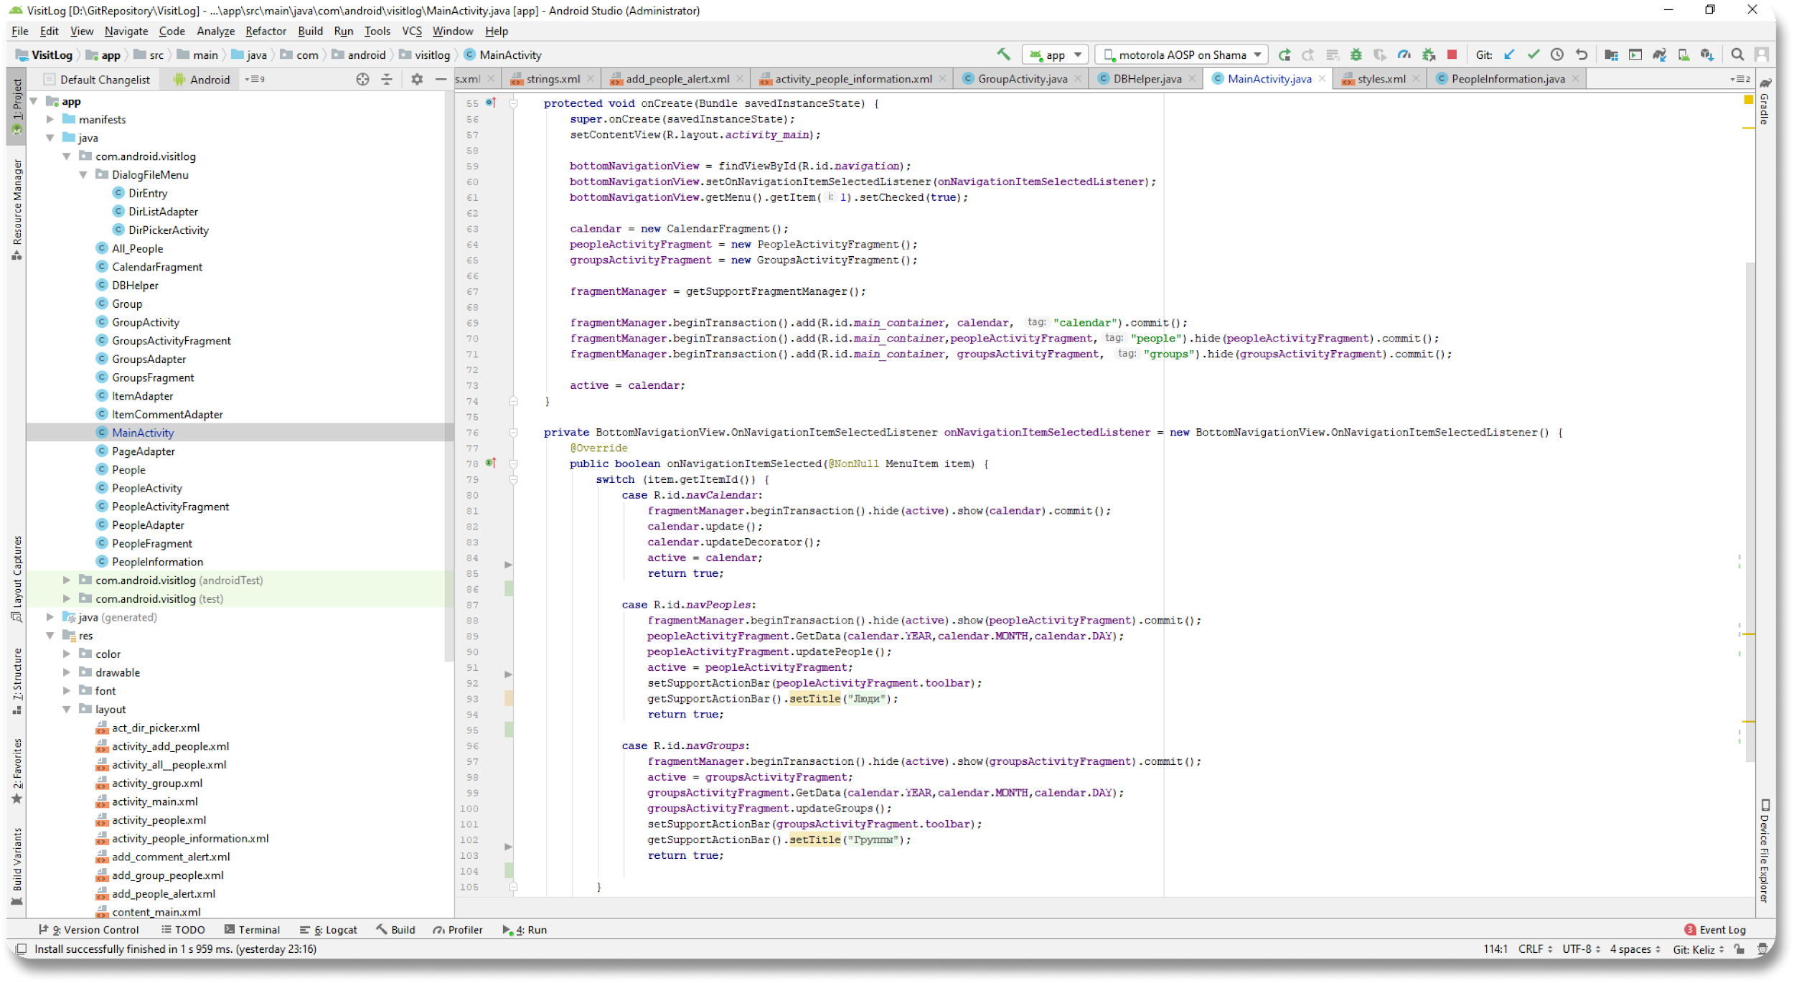
Пример кода. Разработка функционала панели навигации.

Slide 4
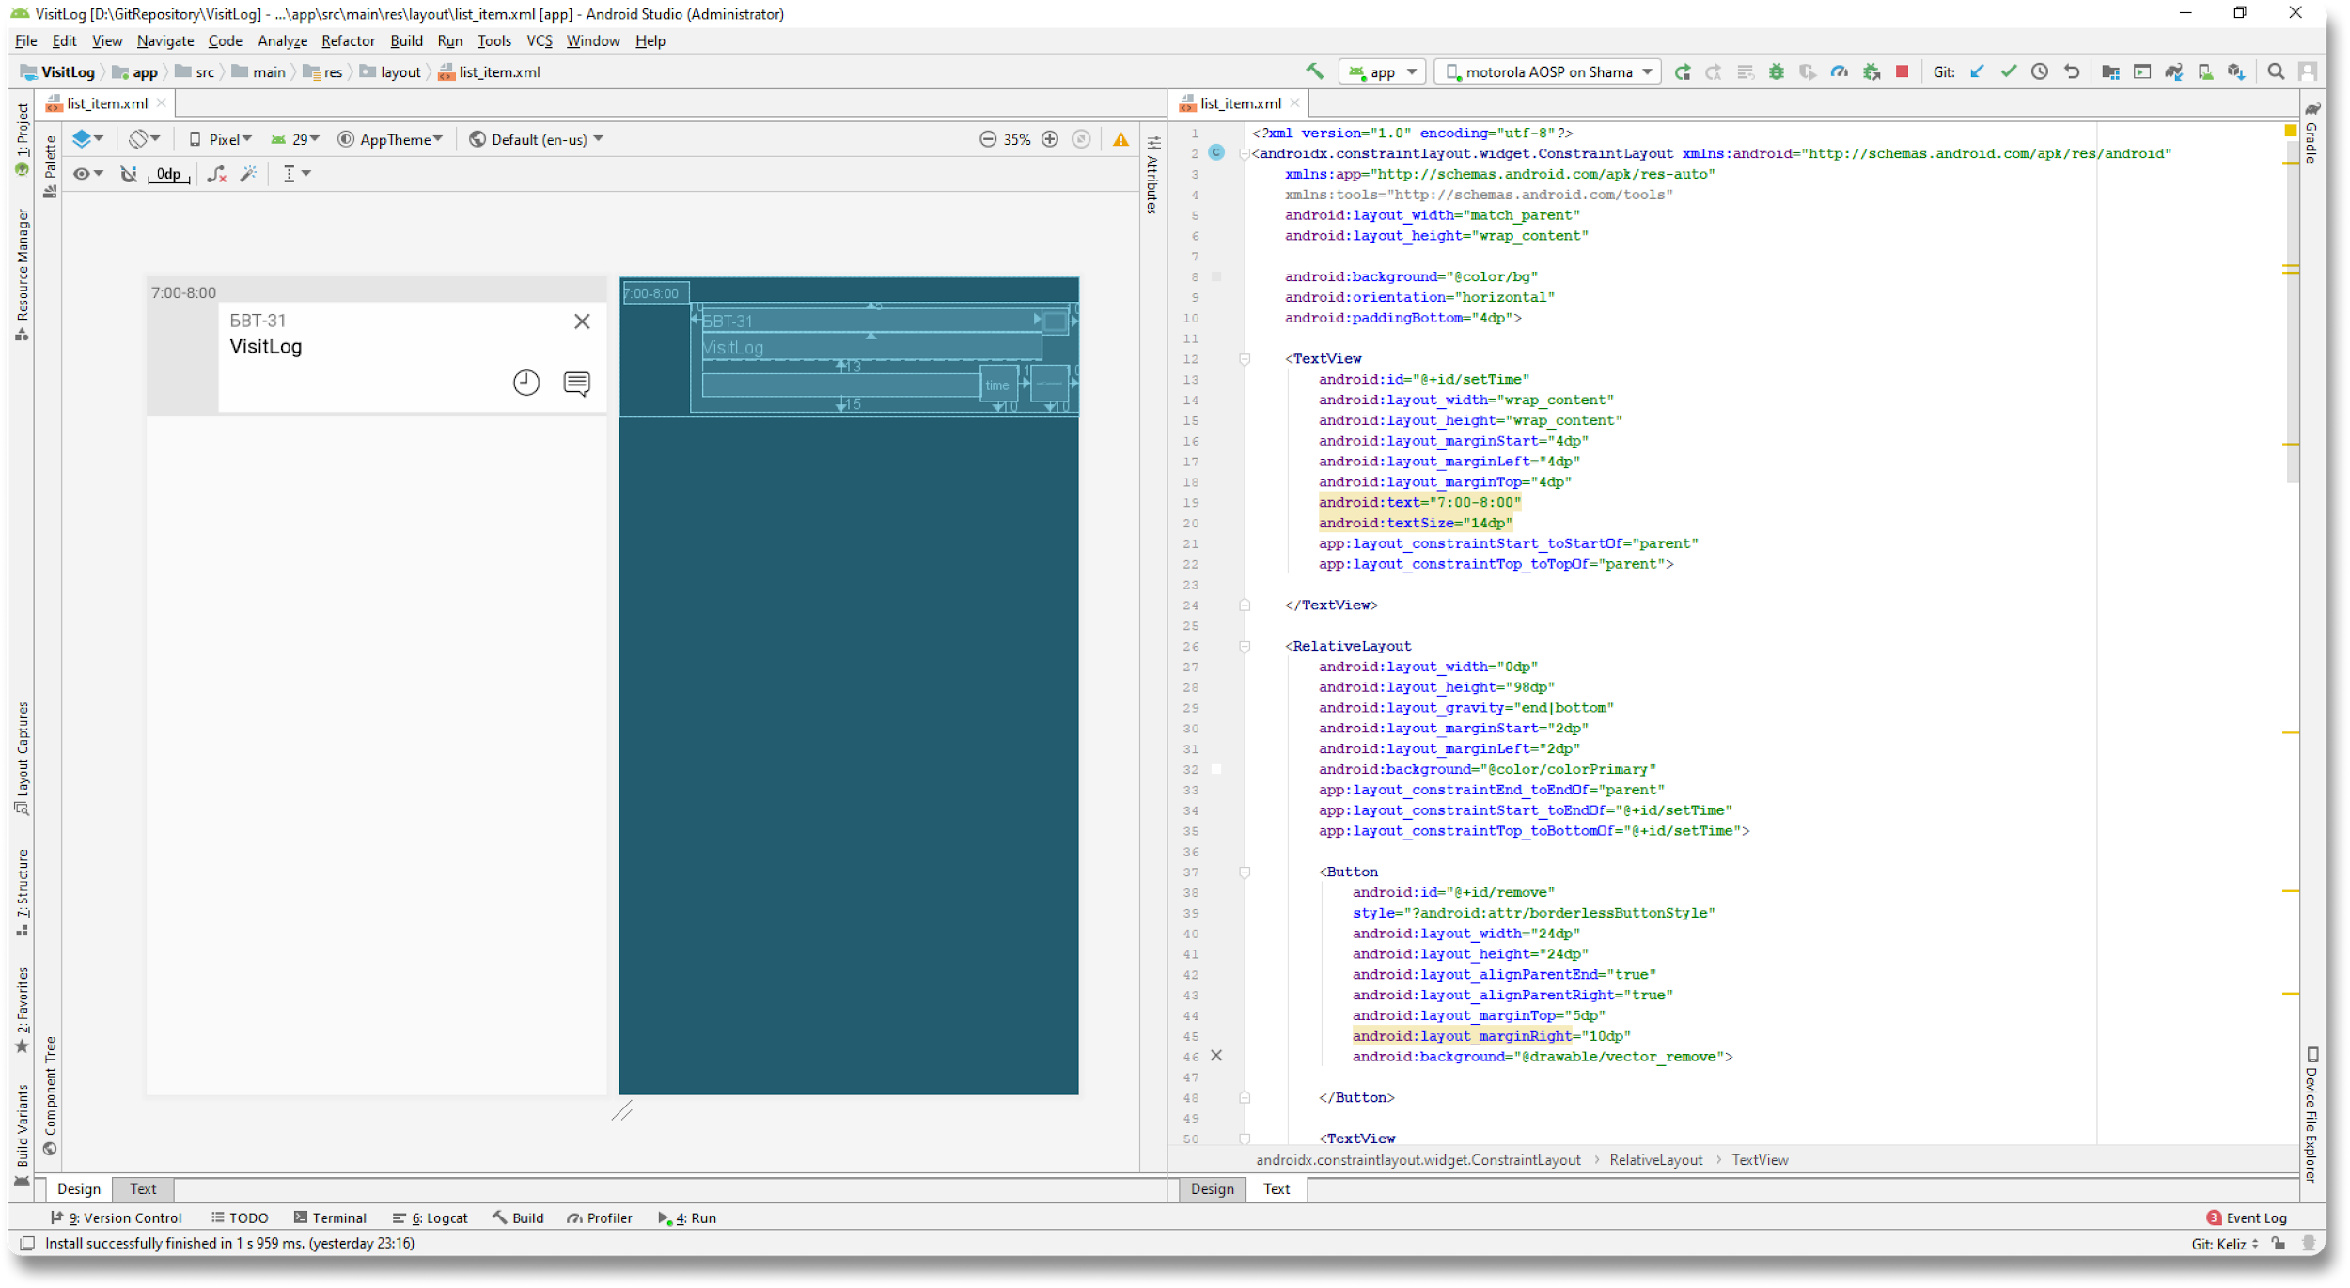
Пример кода. Верстка дизайна Item элемента.

Slide 5
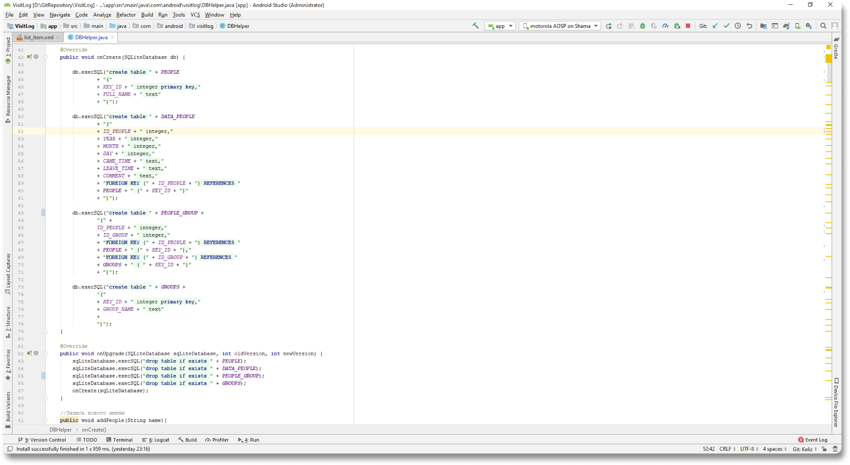
Пример кода. Создание базы данных и таблиц.

Slide 6
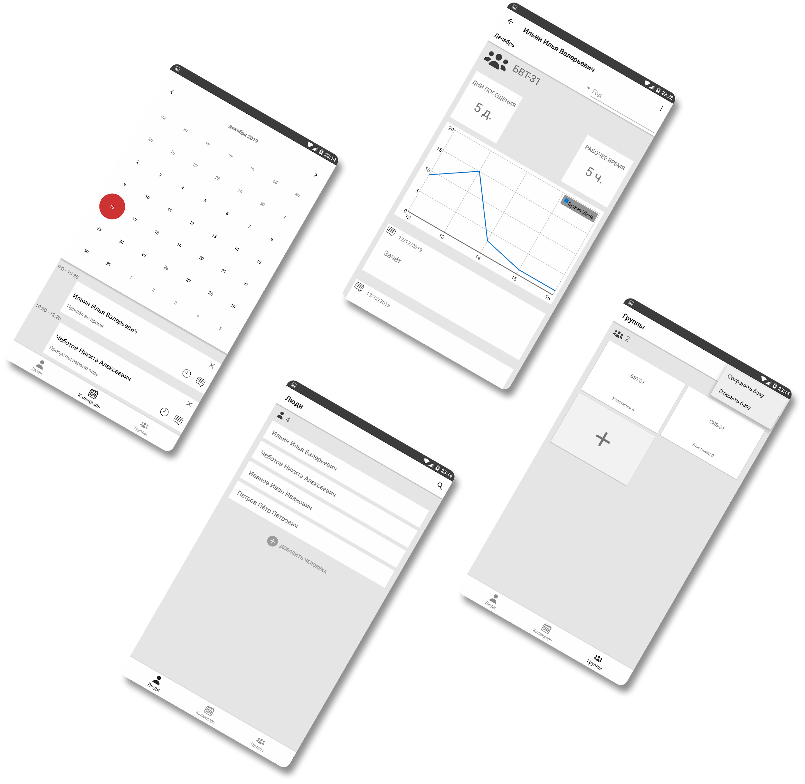




4 основных окна:
Календарь
Люди
Группы
Информация

Slide 7
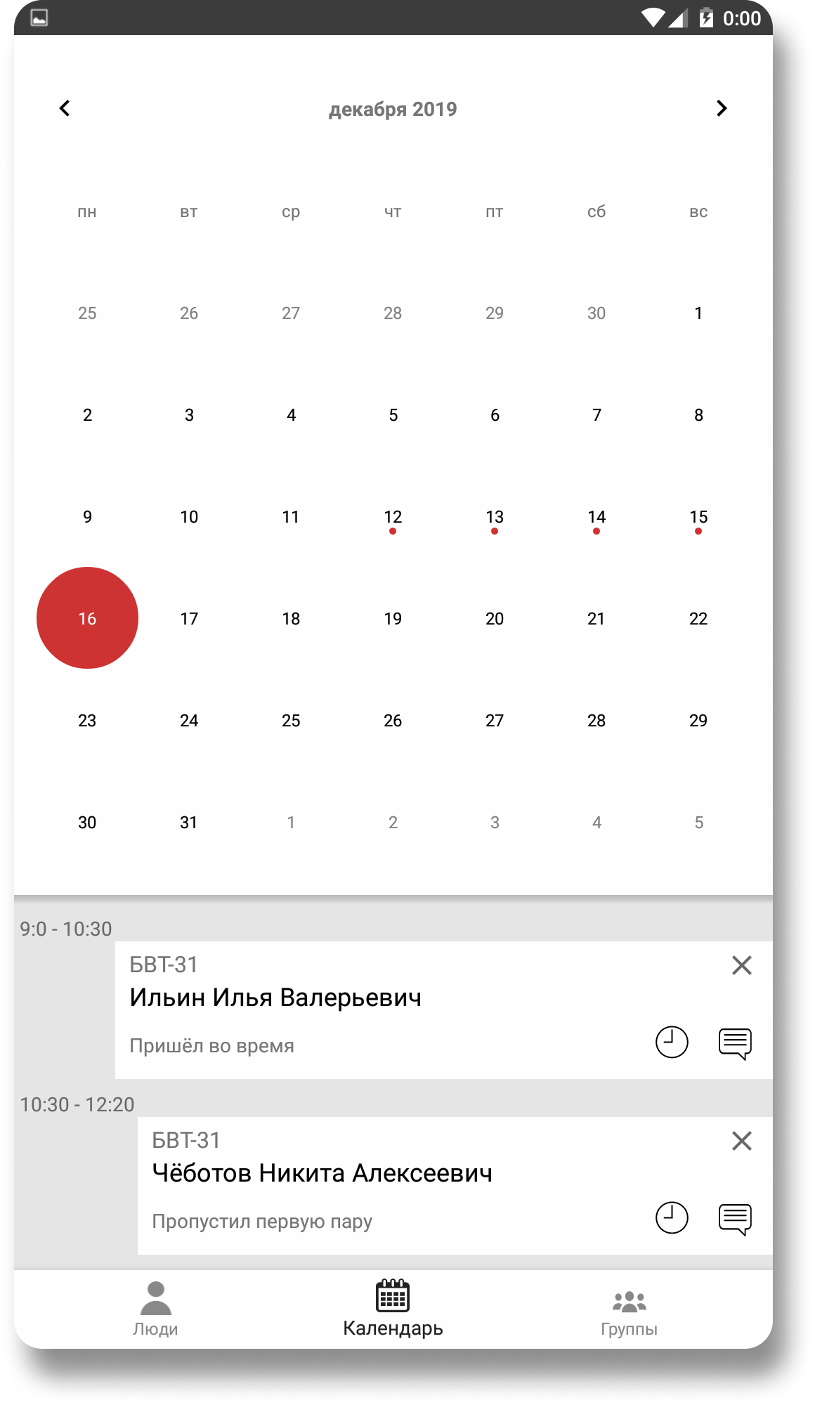
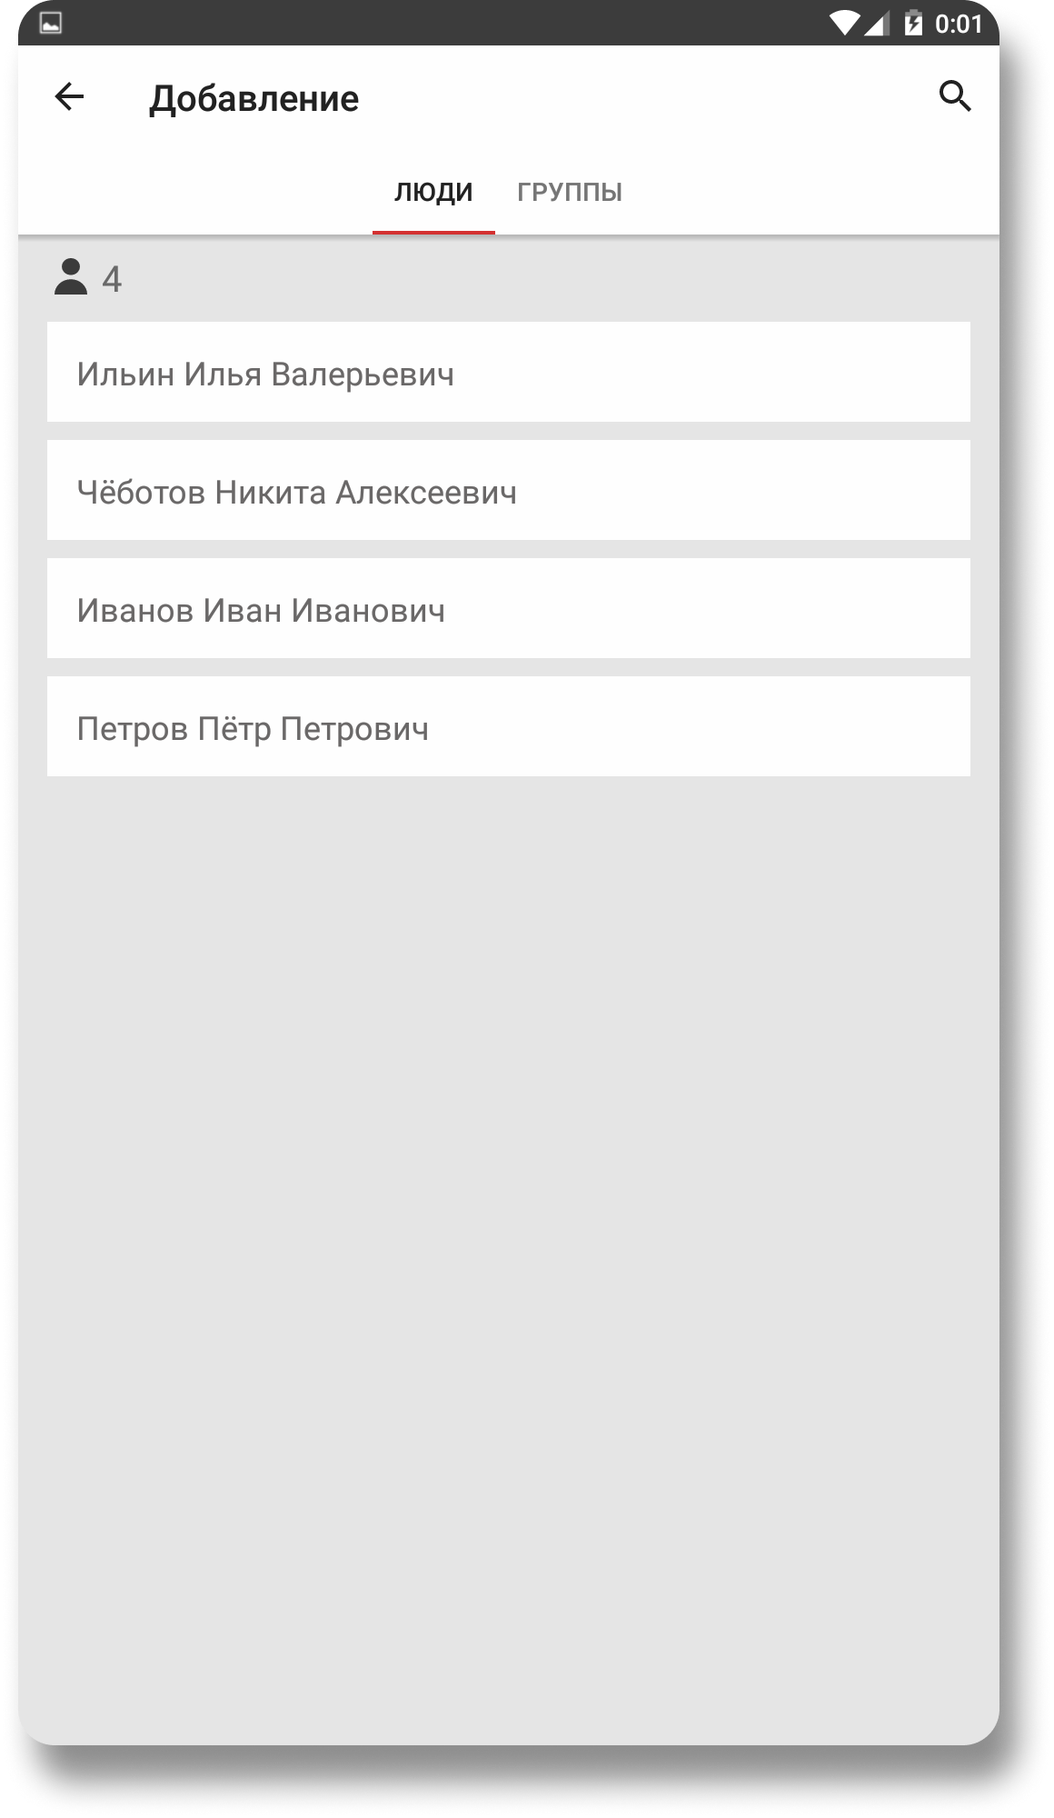
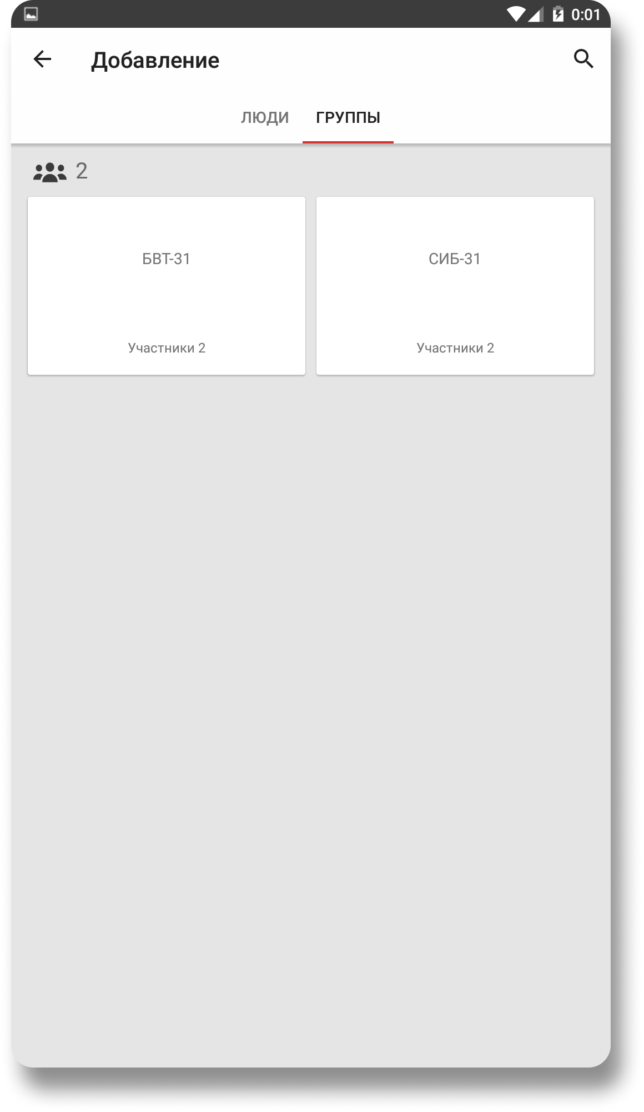

Slide 8
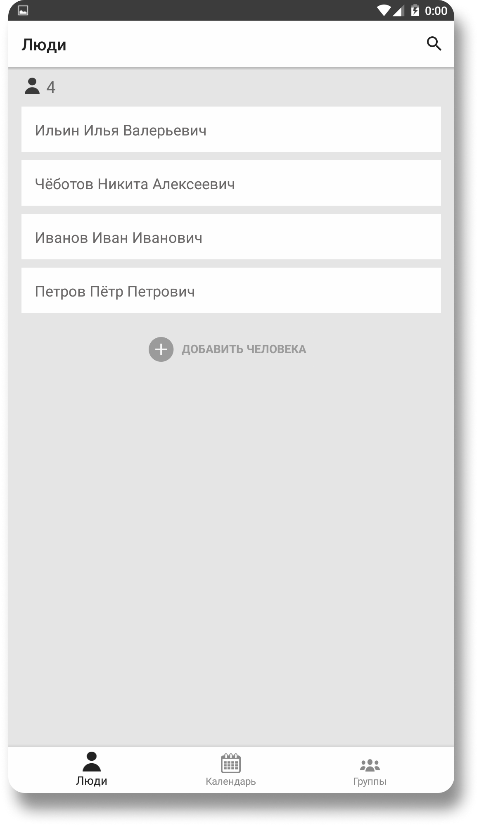
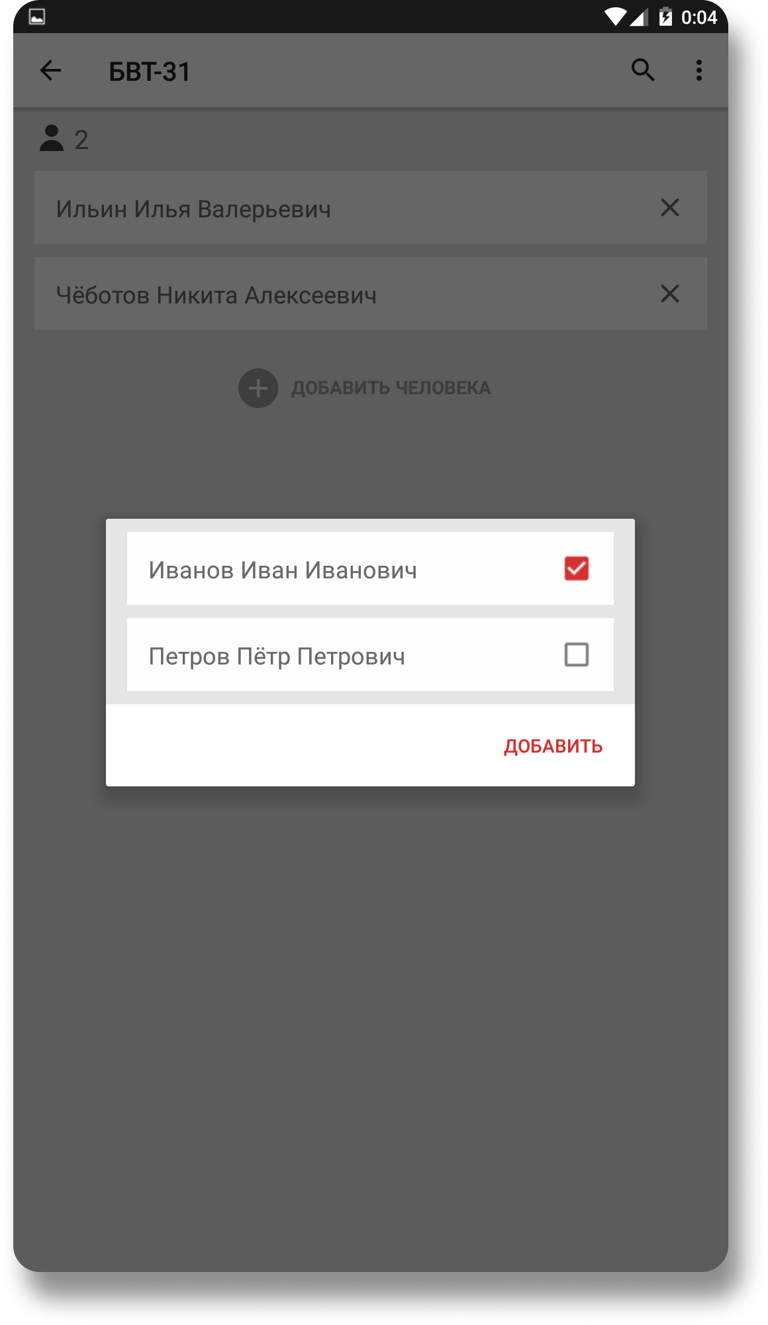
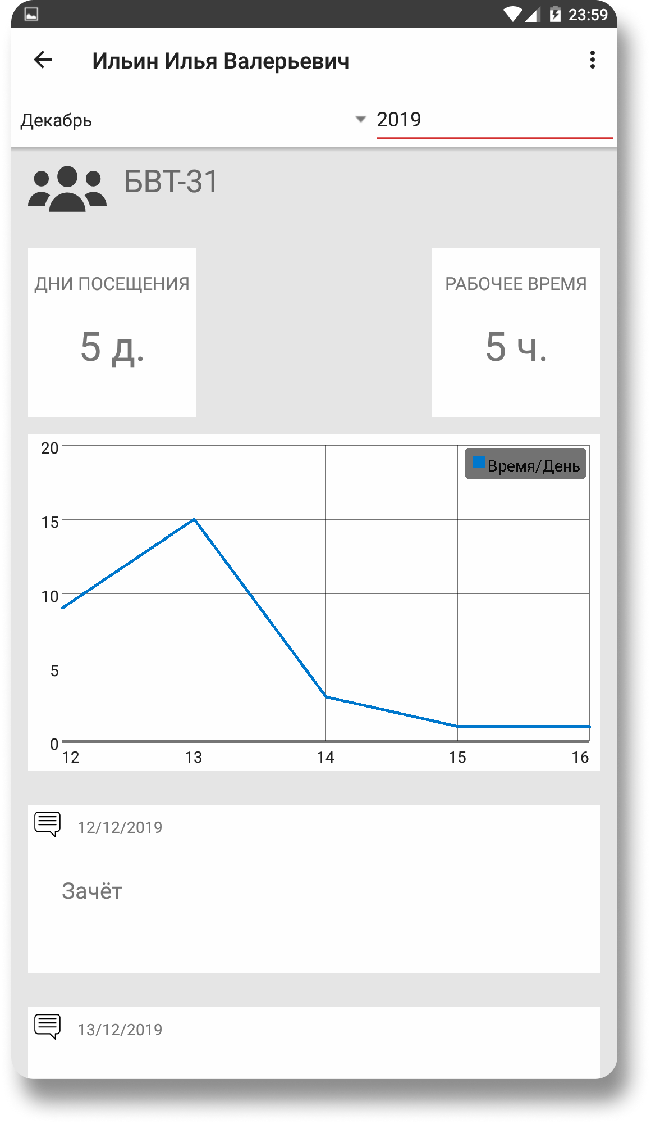

Slide 9
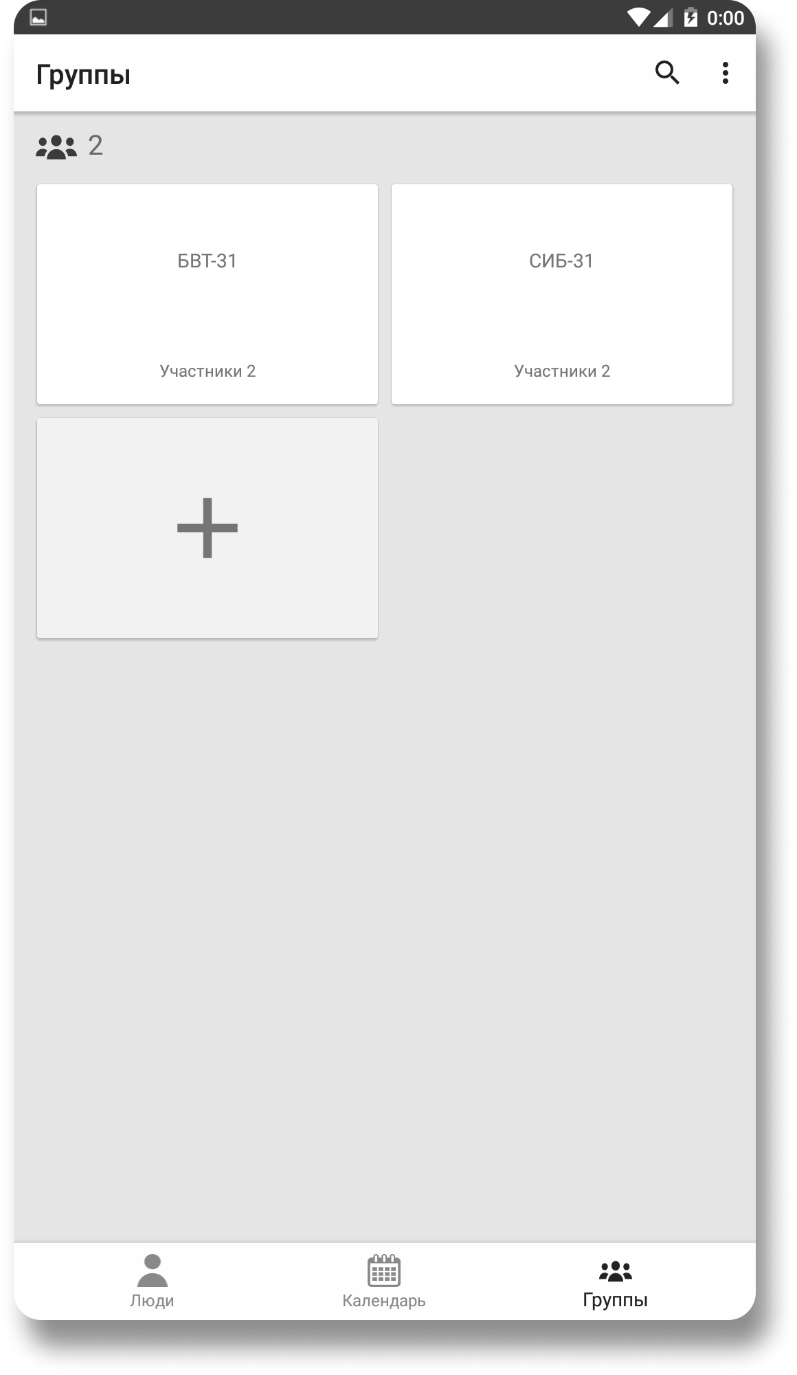
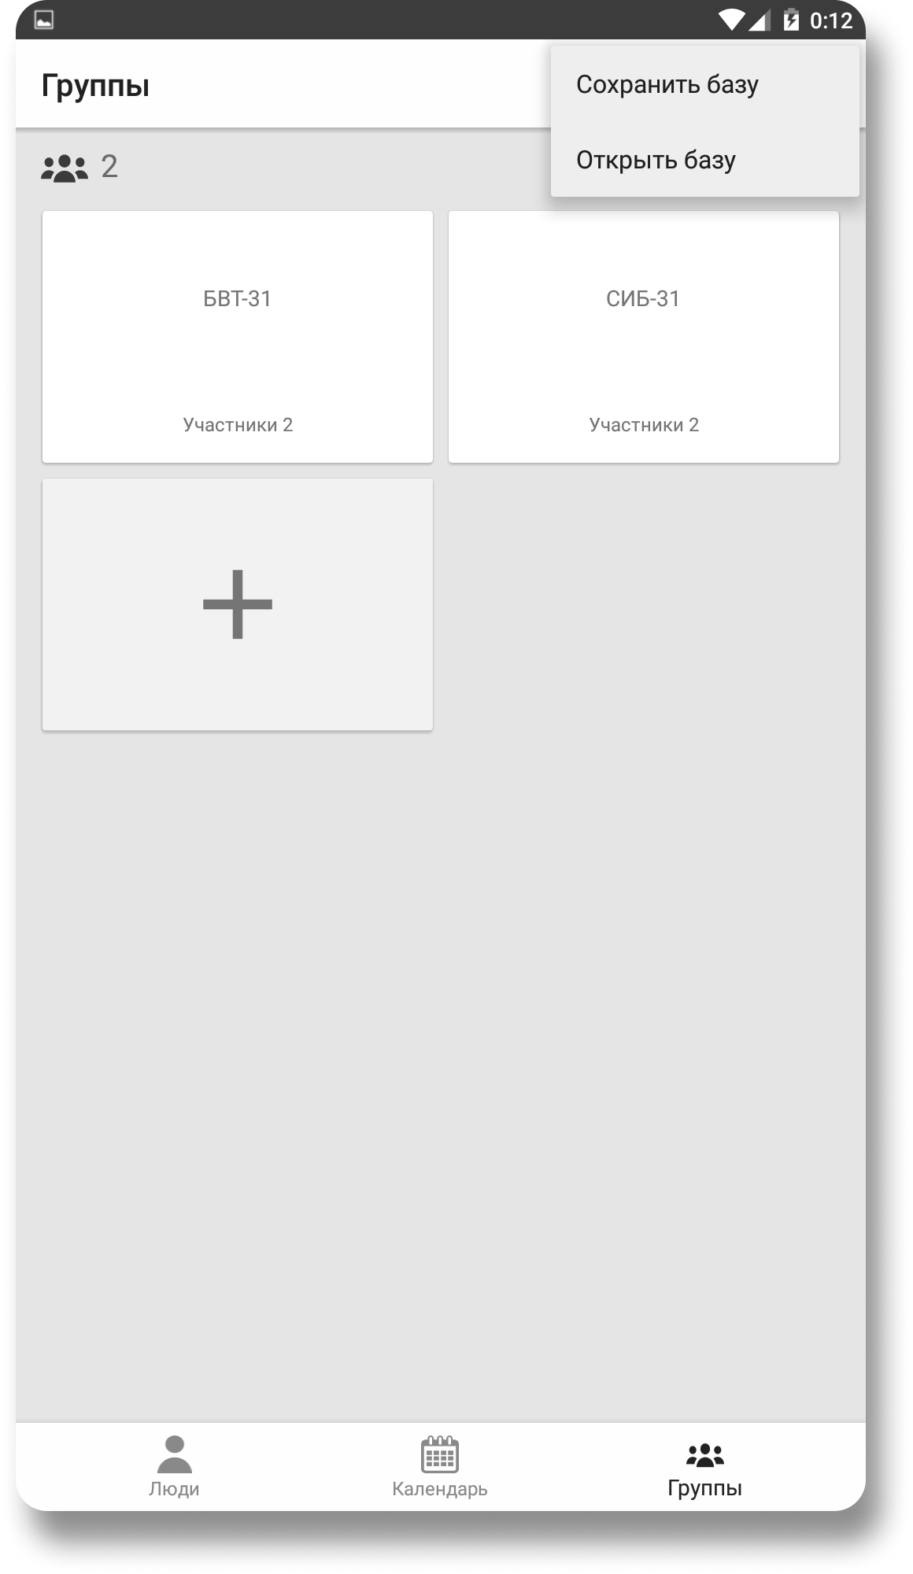
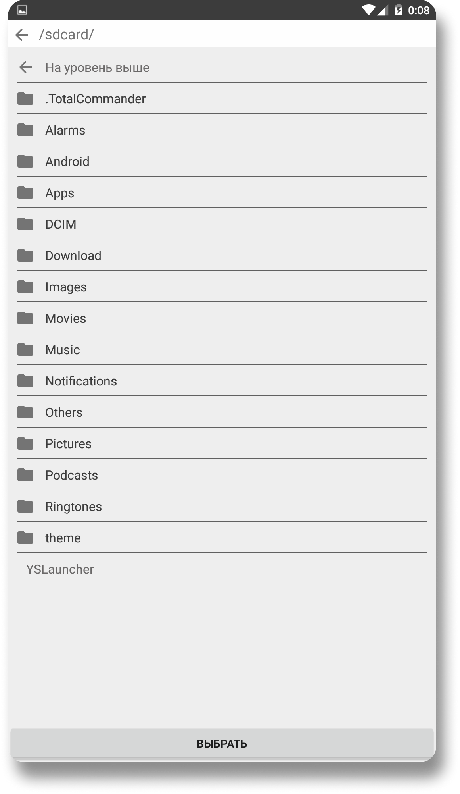

Slide 10

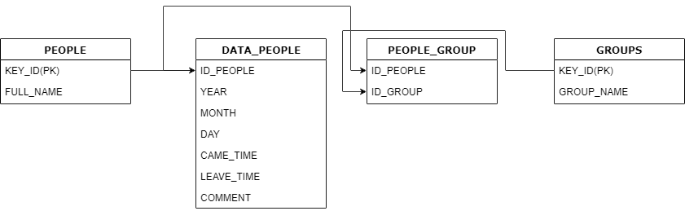
База данных
Даталогическая модель базы данных

Slide 11

Спасибо за внимание!

